Slide 1
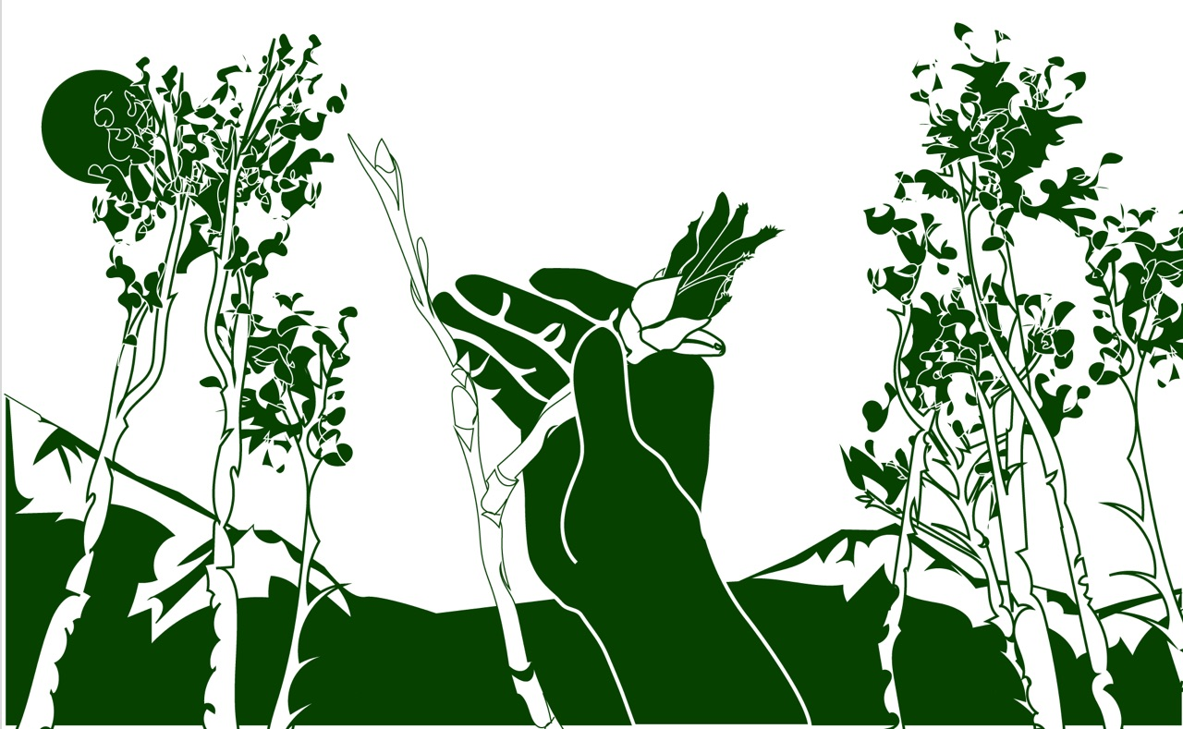
Intro Slide

Slide 2
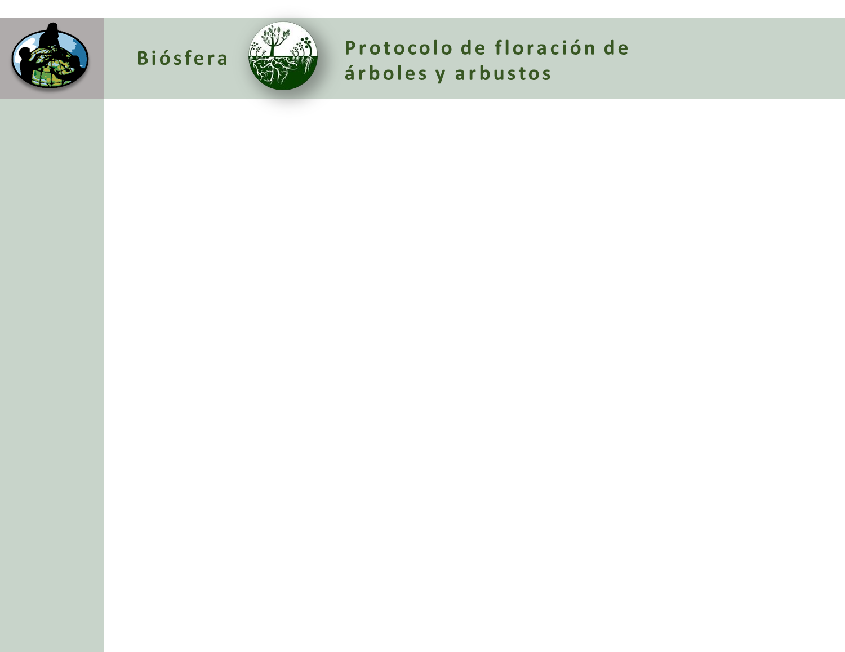
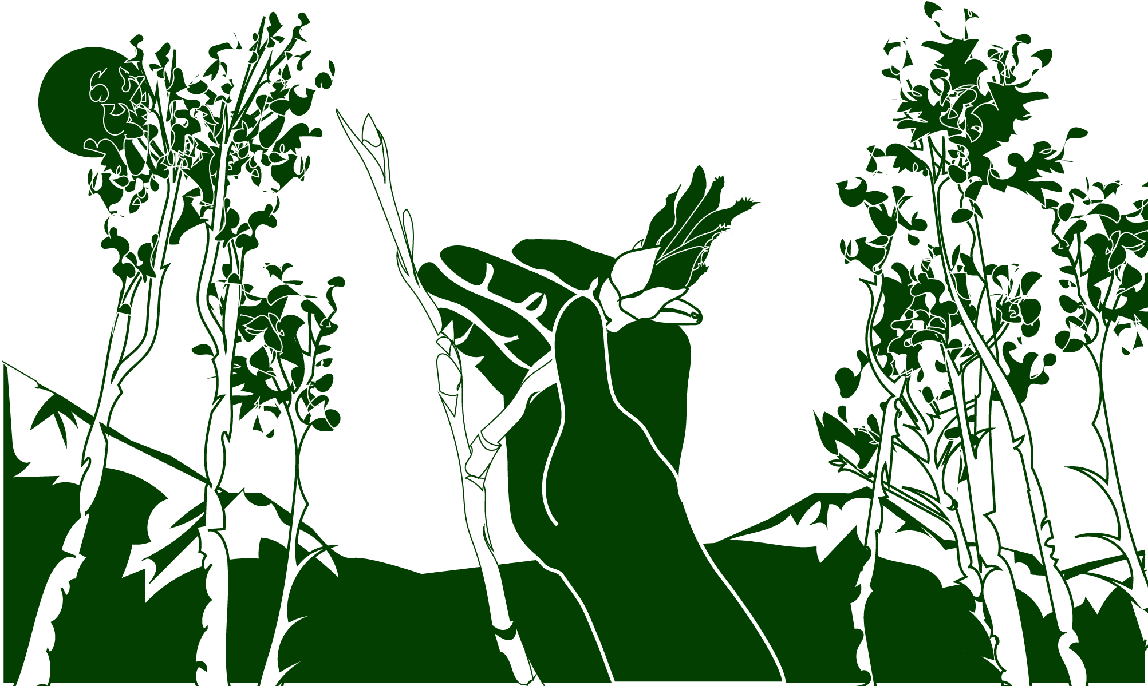
Descripción General
¿Qué es la floración de árboles y arbustos?
A. ¿Qué es la floración de árboles y arbustos?
B. ¿Por qué recolectar datos de la floración de árboles y arbustos?
C. Cómo pueden ayudar sus mediciones
D. Cómo recopilar datos
E. Ingresar datos al sitio web de GLOBE
F. Entender los datos
G. Auto evaluación
H. Información Adicional
Este módulo:
Describe como seleccionar y definir un Sitio de Estudio de Protocolo de Fenología de GLOBE
Proporciona una introducción paso a paso del método del protocolo
Objetivos Académicos
Luego de completar este modulo, estará en condiciones de:
Definir la fenología y el significado de la floración de árboles y arbustos
Describir la importancia de los pasos del control de calidad en la recopilación de datos exactos
Describir porque los datos de la floración son importantes para comprender nuestro cambiante sistema terrestre
Identificar un sitio de estudio de floración de árboles y arbustos y conducir mediciones en el campo
Cargar datos en el portal de GLOBE
Visualizar datos utilizando el Sitio de Visualización de GLOBE
Tiempo estimado para completar el modulo: 1.5 horas

Slide 3
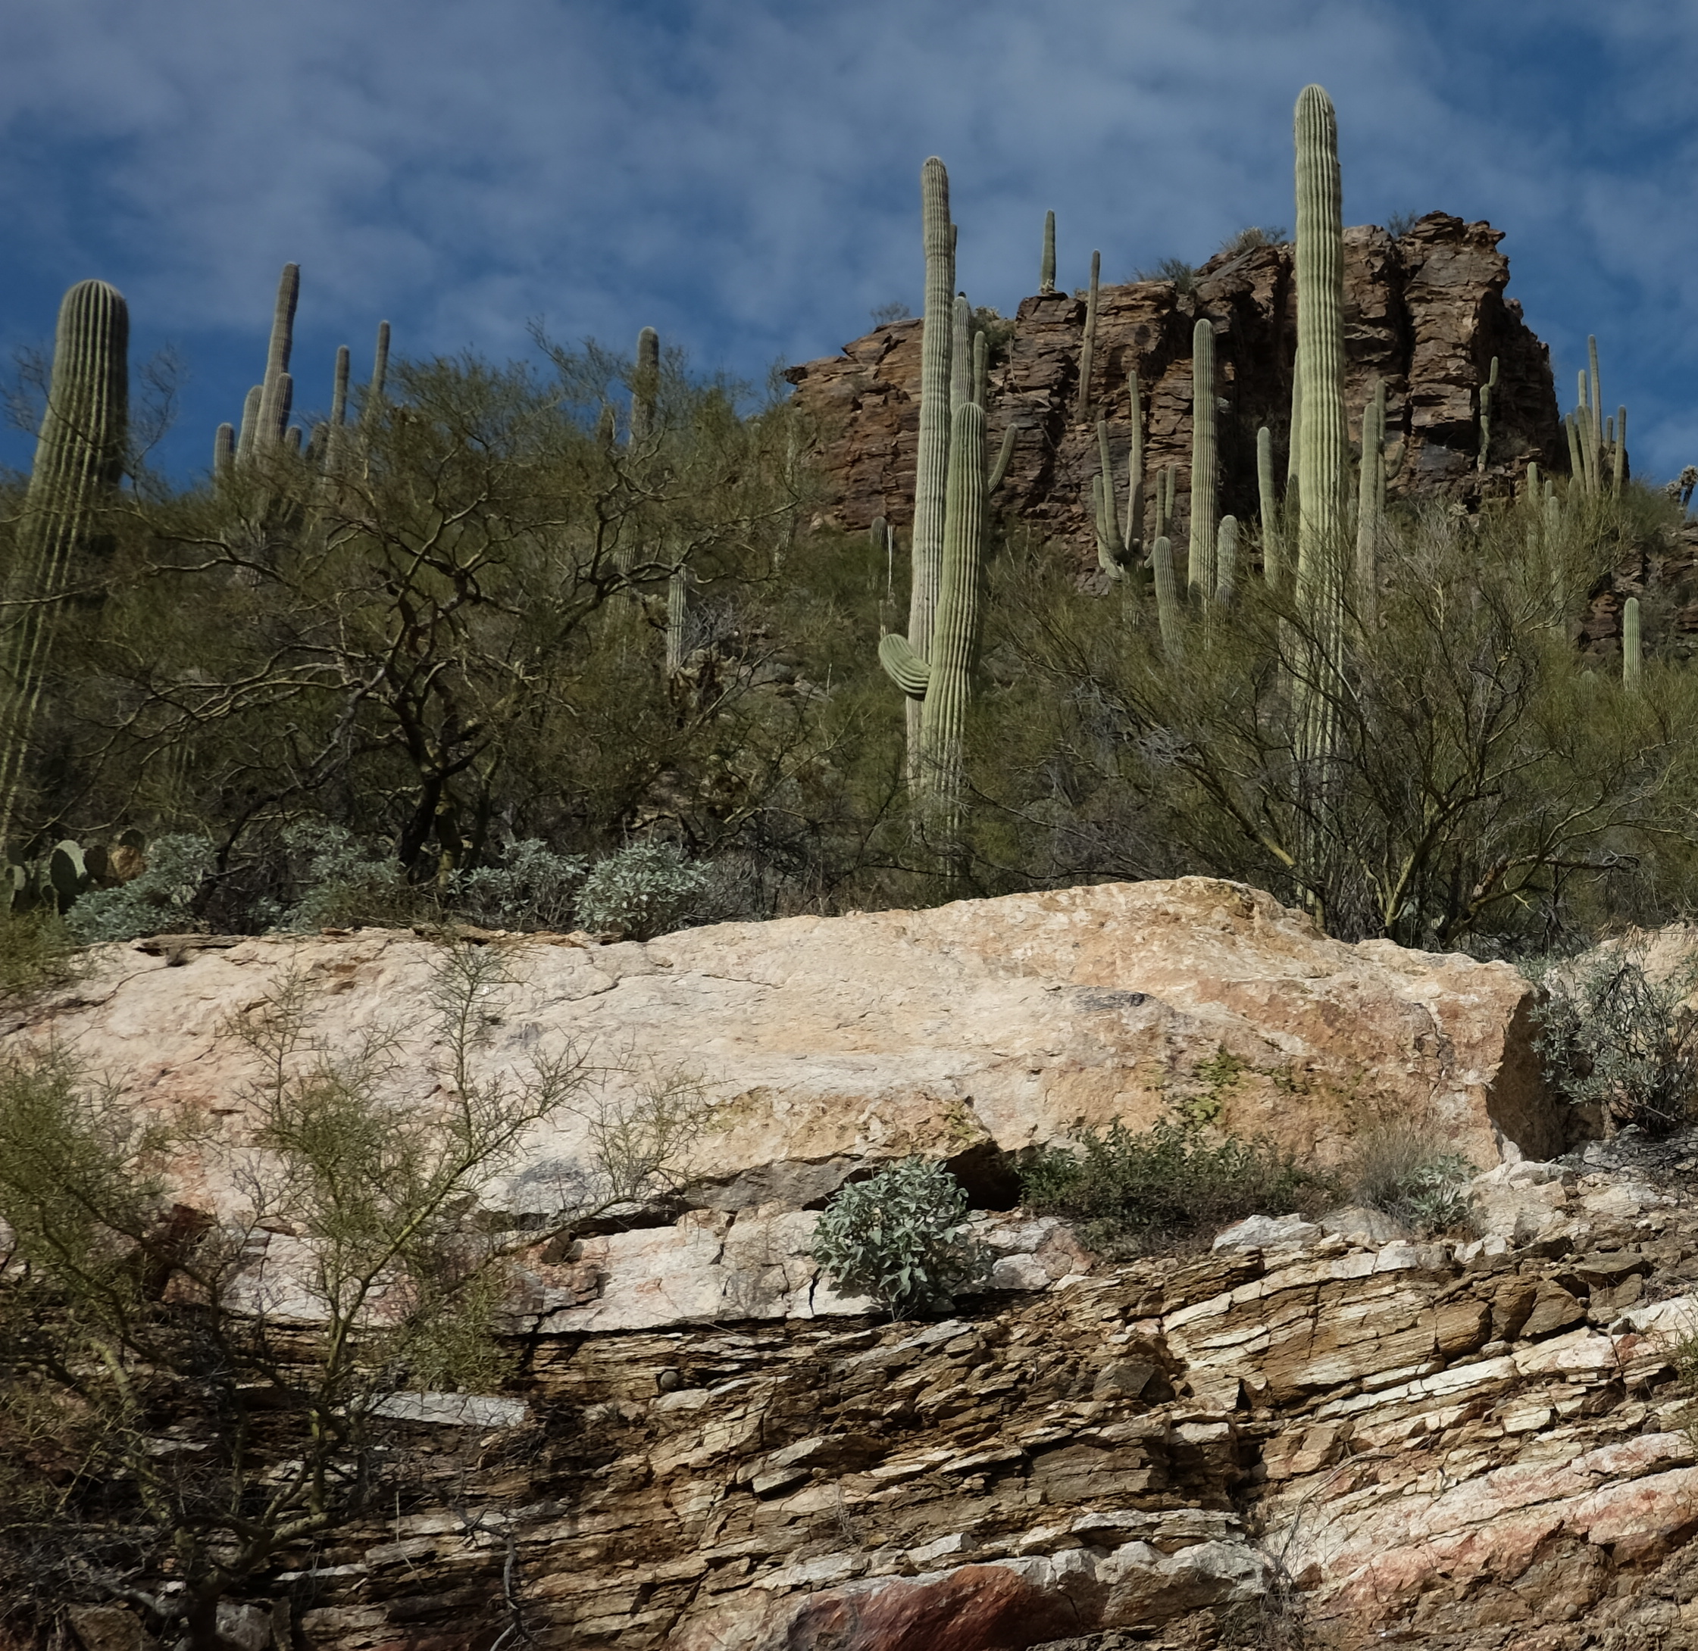
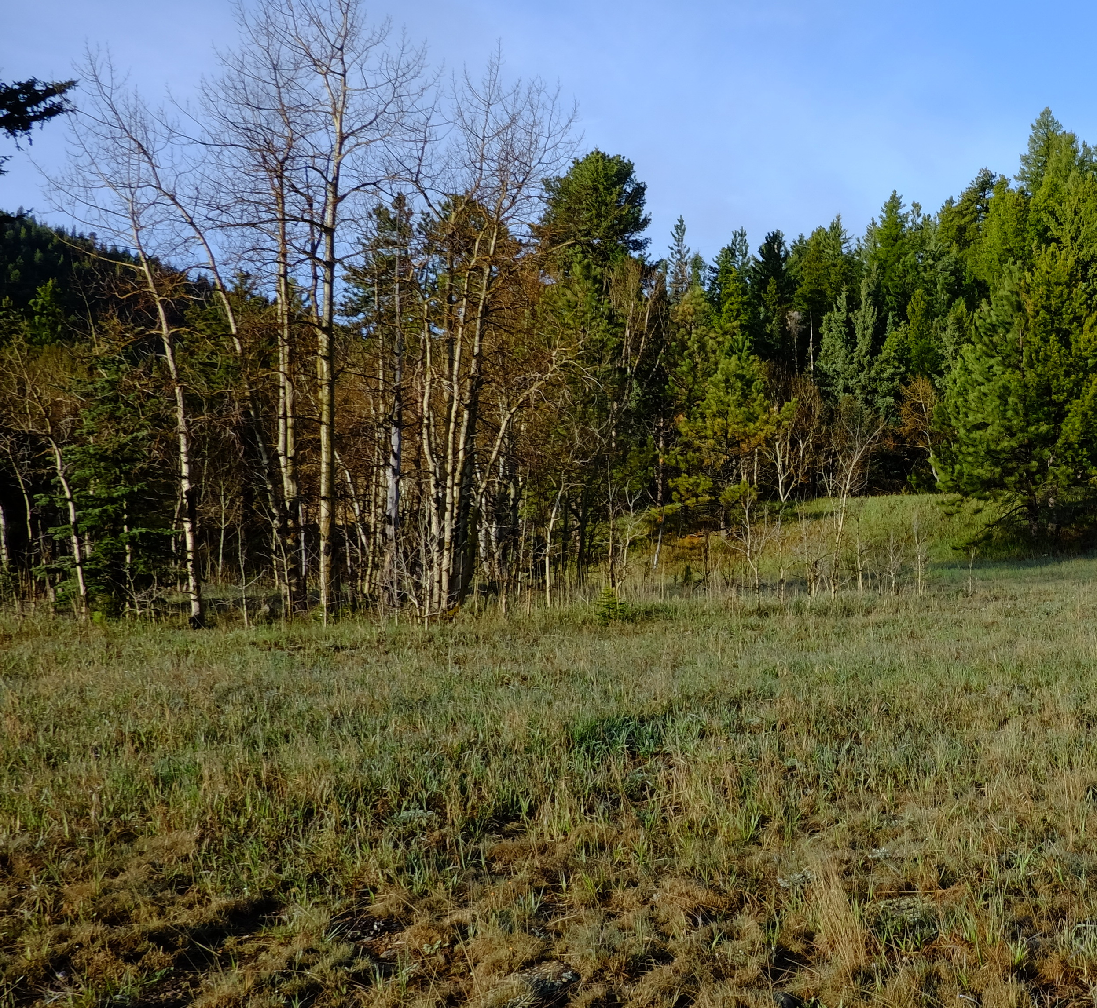
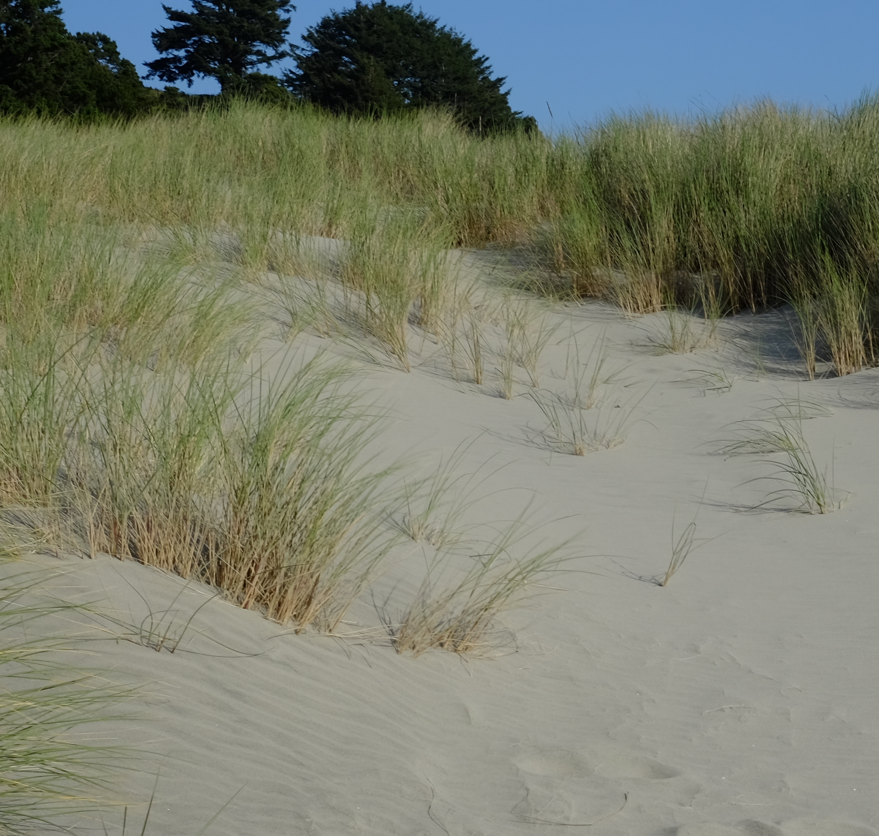
La Biósfera
¿Qué es la floración de árboles y arbustos?
A. ¿Qué es la floración de árboles y arbustos?
B. ¿Por qué recolectar datos de la floración de árboles y arbustos?
C. Cómo pueden ayudar sus mediciones
D. Cómo recopilar datos
E. Ingresar datos al sitio web de GLOBE
F. Entender los datos
G. Auto evaluación
H. Información Adicional
La Biosfera es la zona de vida de la Tierra. Todos los organismos de la Tierra pertenecen a la biósfera. GLOBE tiene varias formas de explorar y medir los componentes de la Biósfera a través de investigaciones en cobertura terrestre y fenología. Además, las investigaciones de la Hidrosfera incluyen los protocolos de macro invertebrados y larvas de mosquitos.
La floración y la senescencia foliar del pasto es uno de los Protocolos de Fenología de GLOBE.
Puede obtener más información en:
Introducción a la Biósfera
Photo Credit: Shelley E. Olds

Slide 4
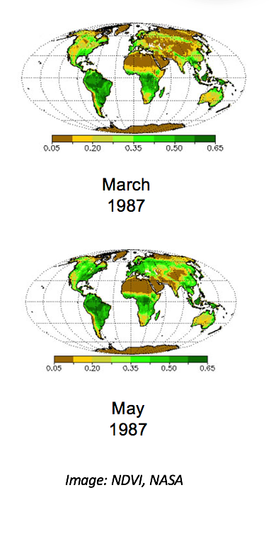
¿Qué es la floración?
¿Qué es la floración de árboles y arbustos?
A. ¿Qué es la floración de árboles y arbustos?
B. ¿Por qué recolectar datos de la floración de árboles y arbustos?
C. Cómo pueden ayudar sus mediciones
D. Cómo recopilar datos
E. Ingresar datos al sitio web de GLOBE
F. Entender los datos
G. Auto evaluación
H. Información Adicional
La fenología es el estudio de la respuesta de los organismos vivos a los cambios climáticos y estacionales en el entorno en el que viven. Puedes estudiar la fenología tanto de plantas como de animales.
La temporada de crecimiento de la planta es el período entre la floración y la senescencia foliar.
La floración de la planta se inicia cuando la latencia (un estado de crecimiento y metabolismo suspendidos) se interrumpe por condiciones ambientales como horas más largas de luz solar y temperaturas más altas en regiones templadas, o lluvias y temperaturas más frías en áreas desérticas.

Slide 5
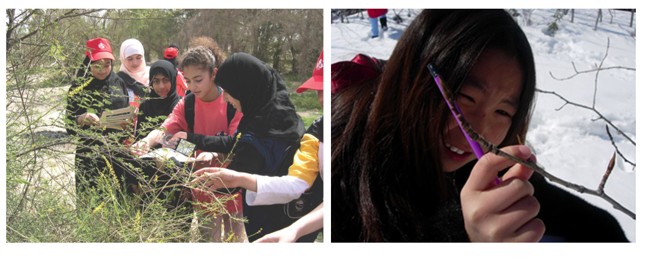
¿Cuándo tiene lugar la floración?
¿Qué es la floración de árboles y arbustos?
A. ¿Qué es la floración de árboles y arbustos?
B. ¿Por qué recolectar datos de la floración de árboles y arbustos?
C. Cómo pueden ayudar sus mediciones
D. Cómo recopilar datos
E. Ingresar datos al sitio web de GLOBE
F. Entender los datos
G. Auto evaluación
H. Información Adicional
Para muchos lugares alrededor del mundo, hay un ciclo de floración y de senescencia foliar, por ejemplo, una estación cálida y fría.
Hay lugares donde las múltiples estaciones húmedas y secas pueden tener lugar en un mismo año, resultando en múltiplos ciclos de floración y de senescencia foliar.

Slide 6
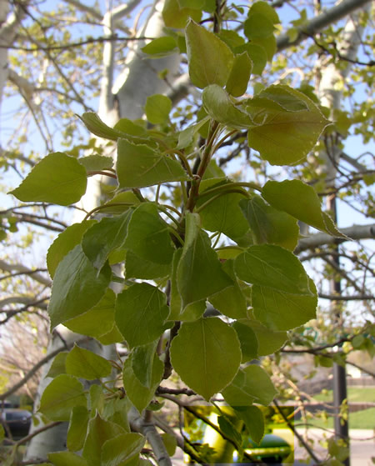
¿Porqué recopilar datos de floración?
¿Por qué recopilar datos de la floración?
A. ¿Qué es la floración de árboles y arbustos?
B. ¿Por qué recolectar datos de la floración de árboles y arbustos?
C. Cómo pueden ayudar sus mediciones
D. Cómo recopilar datos
E. Ingresar datos al sitio web de GLOBE
F. Entender los datos
G. Auto evaluación
H. Información Adicional
Los científicos están muy interesados ​​en saber cuándo aparecen las hojas en primavera y con qué rapidez se expanden. El momento y la velocidad de los cambios de hojas caídas, como los cambios de color y la caída de las hojas, también son importantes. Estos eventos fenológicos de las plantas están directamente relacionados con la fijación global de carbono y la cantidad de dióxido de carbono en la atmósfera. Además, afectan y se ven afectados por la temperatura y la humedad del aire, así como la humedad del suelo.
Los científicos utilizan los datos de la floración para:
  Calcular la duración de la temporada de crecimiento y monitorear los cambios interanuales en la duración de la temporada de crecimiento.
  Determinar cómo las condiciones ambientales como la temperatura del aire y del suelo, la precipitación, la humedad del suelo y la duración del día afectan el crecimiento de las plantas.
  Monitorear la naturaleza y extensión del cambio climático y sus efectos en plantas y animales.
  Para ayudar a interpretar las observaciones satelitales de verdor.
  En modelos climáticos y ecológicos, y para predecir la susceptibilidad al fuego de áreas boscosas o de pastizales

Slide 7
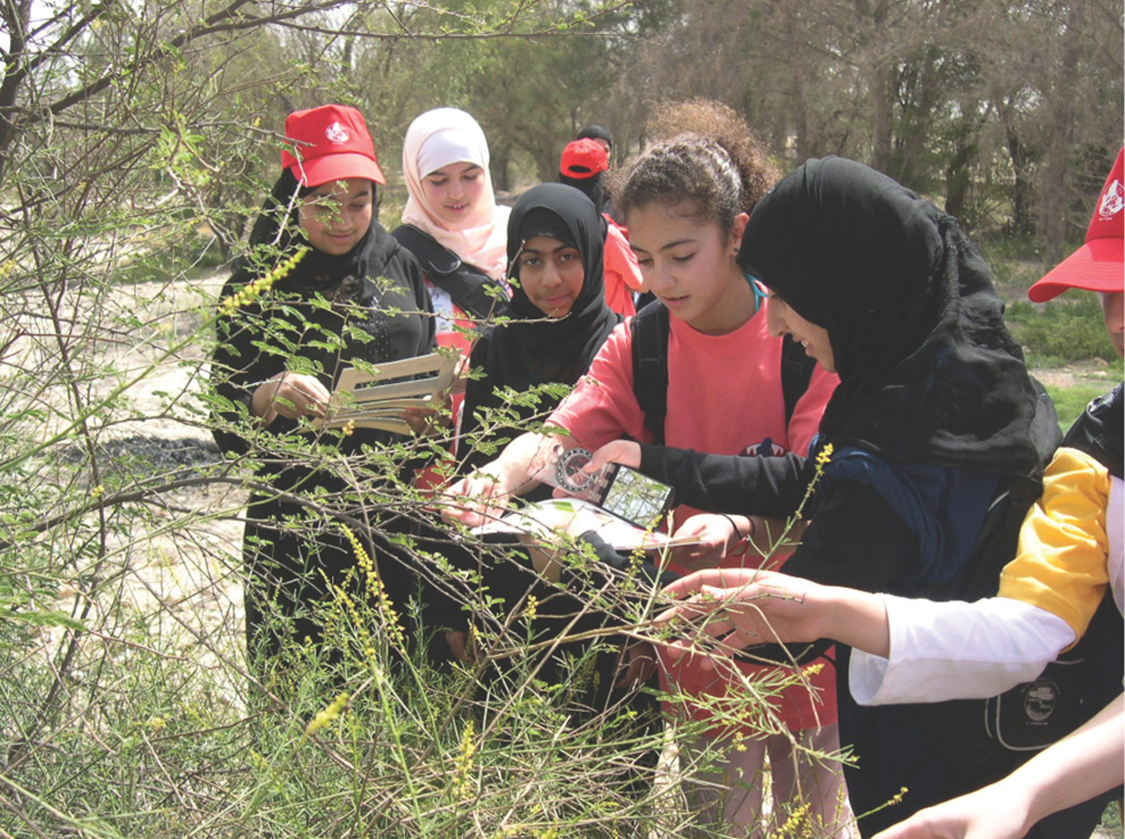
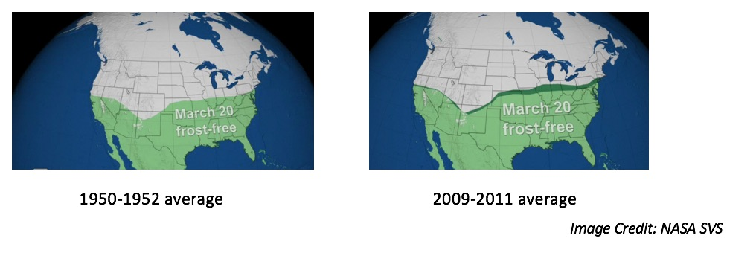
Cómo sus mediciones pueden ayudar
¿Por qué recolectar datos de la floración de árboles y arbustos?
A. ¿Qué es la floración de árboles y arbustos?
B. ¿Por qué recolectar datos de la floración de árboles y arbustos?
C. Cómo pueden ayudar sus mediciones
D. Cómo recopilar datos
E. Ingresar datos al sitio web de GLOBE
F. Entender los datos
G. Auto evaluación
H. Información Adicional
Monitorear la duración de la temporada de crecimiento es importante para la sociedad para que pueda adaptarse mejor a las variaciones en la duración de la temporada de crecimiento y a otros impactos del cambio climático, que pueden afectar la producción de alimentos, el crecimiento económico y la salud humana.
.
Aquí hay un enlace a una visualización científica que muestra cambios en las regiones libres de heladas de principios de la primavera, comparando los valores promedio a principios de la década de 1950 con finales de la década de 2000:

Slide 8
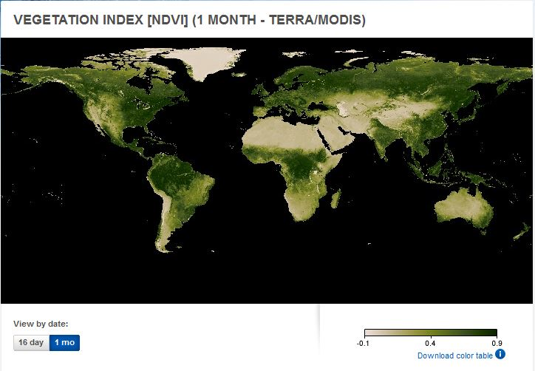
Los datos de floración ayudan a los científicos a interpretar imágenes satelitales
¿Por qué recolectar datos de la floración de árboles y arbustos?
A. ¿Qué es la floración de árboles y arbustos?
B. ¿Por qué recolectar datos de la floración de árboles y arbustos?
C. Cómo pueden ayudar sus mediciones
D. Cómo recopilar datos
E. Ingresar datos al sitio web de GLOBE
F. Entender los datos
G. Auto evaluación
H. Información Adicional
Los científicos utilizan datos de un sensor de la NASA, el espectrómetro de imágenes de resolución moderada (MODIS), para monitorear la dinámica estacional de la vegetación. Los datos de floración y de senescencia floral de pasto recopilados por los alumnos de GLOBE, utilizando métodos consistentes en todo el mundo, son una de las mejores herramientas para verificar la precisión de estos productos satelitales.
El Índice de Vegetación de Diferencia Normalizada es el análisis del verdor de la Tierra visto desde el espacio mediante el examen de dos longitudes de onda espectrales de luz diferentes (infrarrojo cercano y rojo). Los científicos pueden usar estos datos para rastrear cambios importantes en la densidad de la vegetación de la Tierra; también pueden utilizar estos datos para estudiar los cambios en el crecimiento de las plantas como resultado de los cambios climáticos y ambientales, así como la actividad humana.
Vea dónde comienza la senescencia floral en su área aquí. Hojee los cambios mensuales en la producción primaria neta para ver dónde el verde da paso al marrón e identifique el período de tiempo en el que deseará comenzar sus observaciones.

Slide 9
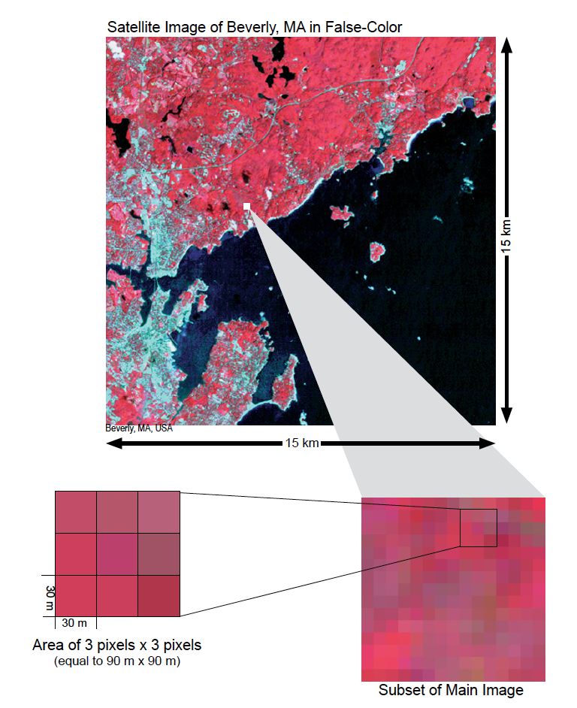
Importancia científica de la floración y la senescencia foliar
¿Por qué recolectar datos de la floración de árboles y arbustos?
A. ¿Qué es la floración de árboles y arbustos?
B. ¿Por qué recolectar datos de la floración de árboles y arbustos?
C. Cómo pueden ayudar sus mediciones
D. Cómo recopilar datos
E. Ingresar datos al sitio web de GLOBE
F. Entender los datos
G. Auto evaluación
H. Información Adicional
La teledetección desde el espacio tiene la gran ventaja de poder cubrir áreas muy grandes rápidamente y volver a visitar la misma área con frecuencia. Sin embargo, algunos de los detalles que se pueden ver a nivel del suelo pueden no ser detectados por un sistema de detección remota.
Por lo tanto, es beneficioso recopilar datos en sitios de muestreo en el suelo para acompañar los datos de detección remota sobre un área. No es posible visitar eficazmente todos los lugares de la Tierra para trazar un mapa de la cobertura terrestre. En cambio, nos basamos en muestras (visitas reales al terreno) y las relacionamos con lo que podemos ver utilizando varios sistemas de detección remota.
A medida que amplía una imagen de satélite de 15 km x 15 km, los píxeles (que tienen un tamaño de 30 x 30 m) se vuelven visibles. Tomará medidas de campo en sitios de 90 m x 90 m (igual a 3 píxeles x 3 píxeles).

Slide 10
Hagamos un rápido repaso antes de pasar a la recolección de datos! Pregunta 1
Evalúe sus conocimientos
A. ¿Qué es la floración de árboles y arbustos?
B. ¿Por qué recolectar datos de la floración de árboles y arbustos?
C. Cómo pueden ayudar sus mediciones
D. Cómo recopilar datos
E. Ingresar datos al sitio web de GLOBE
F. Entender los datos
G. Auto evaluación
H. Información Adicional
1. ¿Qué parte del sistema terrestre se conoce como la zona de la vida?
A. Atmósfera
B. Biósfera
C. Litósfera
D. Hidrósfera
¿Sabe la respuesta?

Slide 11
Hagamos un rápido repaso antes de pasar a la recolección de datos! Respuesta de la pregunta 1
Evalúe sus conocimientos
A. ¿Qué es la floración de árboles y arbustos?
B. ¿Por qué recolectar datos de la floración de árboles y arbustos?
C. Cómo pueden ayudar sus mediciones
D. Cómo recopilar datos
E. Ingresar datos al sitio web de GLOBE
F. Entender los datos
G. Auto evaluación
H. Información Adicional
1. ¿Qué parte del sistema terrestre se conoce como la zona de la vida?
A. Atmósfera
B. Biósfera ¡correcto! ☺
C. Litósfera
D. Hidrósfera
¿Estuvo acertado?

Slide 12
Hagamos un rápido repaso antes de pasar a la recolección de datos! Pregunta 2
Evalúe sus conocimientos
A. ¿Qué es la floración de árboles y arbustos?
B. ¿Por qué recolectar datos de la floración de árboles y arbustos?
C. Cómo pueden ayudar sus mediciones
D. Cómo recopilar datos
E. Ingresar datos al sitio web de GLOBE
F. Entender los datos
G. Auto evaluación
H. Información Adicional
Verdadero o Falso: En cada parte del mundo, hay un ciclo de floración y de senescencia foliar.
¿Sabe la respuesta?

Slide 13
Hagamos un rápido repaso antes de pasar a la recolección de datos! Respuesta de la pregunta 2
Evalúe sus conocimientos
A. ¿Qué es la floración de árboles y arbustos?
B. ¿Por qué recolectar datos de la floración de árboles y arbustos?
C. Cómo pueden ayudar sus mediciones
D. Cómo recopilar datos
E. Ingresar datos al sitio web de GLOBE
F. Entender los datos
G. Auto evaluación
H. Información Adicional
Verdadero o Falso: En cada parte del mundo, hay un ciclo de floración y de senescencia foliar. Falso is correcto ☺
¿Estuvo acertado?

Slide 14
Hagamos un rápido repaso antes de pasar a la recopilación de datos! Pregunta 3
Evalúe sus conocimientos
A. ¿Qué es la floración de árboles y arbustos?
B. ¿Por qué recolectar datos de la floración de árboles y arbustos?
C. Cómo pueden ayudar sus mediciones
D. Cómo recopilar datos
E. Ingresar datos al sitio web de GLOBE
F. Entender los datos
G. Auto evaluación
H. Información Adicional
¿Por qué los científicos están interesados en datos sobre la senescencia foliar? Se pueden usar los datos para :
ayudar a interpretar las observaciones satelitales del verdor, como las imágenes del Índice de vegetación de diferencia normalizada (NDVI)
determinar cómo las condiciones ambientales afectan el crecimiento de las plantas
calcular los cambios en la duración y el inicio de la temporada de crecimiento a lo largo de los años
monitorear la naturaleza y extensión del cambio climático y sus efectos en plantas y animales
Todas las respuestas anteriores
Solo las respuestas A y B
¿Sabe la respuesta?

Slide 15
Hagamos un rápido repaso antes de pasar a la recopilación de datos! Respuesta de la pregunta 3
Evalúe sus conocimientos
A. ¿Qué es la floración de árboles y arbustos?
B. ¿Por qué recolectar datos de la floración de árboles y arbustos?
C. Cómo pueden ayudar sus mediciones
D. Cómo recopilar datos
E. Ingresar datos al sitio web de GLOBE
F. Entender los datos
G. Auto evaluación
H. Información Adicional
¿Por qué los científicos están interesados en datos sobre la senescencia foliar? Se pueden usar los datos para :
ayudar a interpretar las observaciones satelitales del verdor, como las imágenes del Índice de vegetación de diferencia normalizada (NDVI)
determinar cómo las condiciones ambientales afectan el crecimiento de las plantas
calcular los cambios en la duración y el inicio de la temporada de crecimiento a lo largo de los años
monitorear la naturaleza y extensión del cambio climático y sus efectos en plantas y animales
Todas las respuestas anteriores ¡Correcto ☺!
Solo las respuestas A y B
¿Estuvo acertado? Pasemos ahora a la recopilación de datos!

Slide 16
Descripción del Protocolo de la Floración de los árboles y los Arbustos
Cómo recopilar datos
A. ¿Qué es la floración de árboles y arbustos?
B. ¿Por qué recolectar datos de la floración de árboles y arbustos?
C. Cómo pueden ayudar sus mediciones
D. Cómo recopilar datos
E. Ingresar datos al sitio web de GLOBE
F. Entender los datos
G. Auto evaluación
H. Información Adicional
Cuándo | Al menos dos veces por semana, comenzando dos semanas antes del anticipado período de floración, hasta que el crecimiento de las hojas verdes se estabilice *
Dónde | Sitio de Floración y Senescencia Foliar de Árboles y Arbustos
Tiempo necesario | 10-15 minutos por medición
Prerrequisitos | Ninguno
Instrumento Primario | Regla métrica
Nivel de destreza | Todos
Referencias | Guía de Campo de Protocolo de Floración de árboles y Arbustos Hoja de Datos de Floración de árboles y Arbustos Guía de Campo y Hoja de Datos de la Selección del Sitio de Floración y Senescencia Foliar de árboles y Arbustos
*Debido a la posibilidad de múltiples temporadas de cultivo en un año, le pedimos que informe qué ciclo está observando. Si solo hay un ciclo, usted informa el ciclo de senescencia foliar 1. El inicio del primer ciclo de senescencia foliar después del 1 de enero se considera ciclo de senescencia foliar 1.

Slide 17
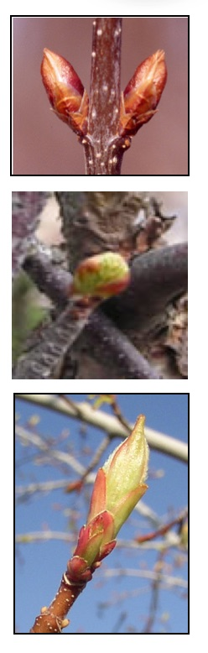
Definiciones importantes en la floración
Cómo recopilar datos
A. ¿Qué es la floración de árboles y arbustos?
B. ¿Por qué recolectar datos de la floración de árboles y arbustos?
C. Cómo pueden ayudar sus mediciones
D. Cómo recopilar datos
E. Ingresar datos al sitio web de GLOBE
F. Entender los datos
G. Auto evaluación
H. Información Adicional
La latencia es un estado de crecimiento y metabolismo suspendidos.
La hinchazón se ve cuando el brote crece.
La brotación es la aparición de nuevas hojas (follaje fotosintéticamente activo) en las plantas, lo que señala el comienzo de un nuevo ciclo de temporada de crecimiento.

Slide 18
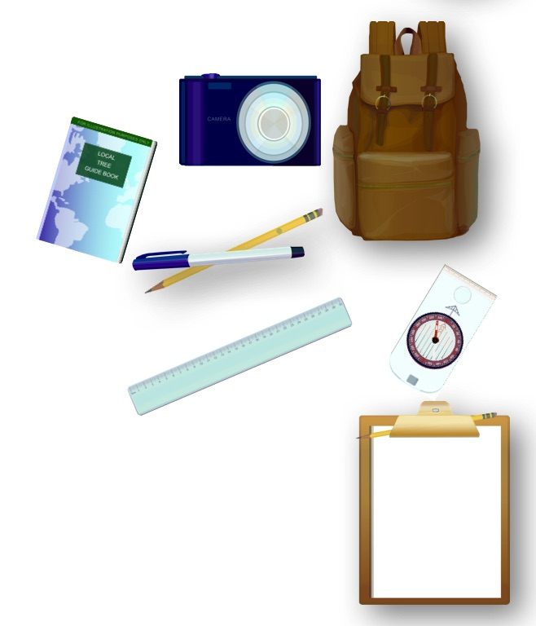
Protocolo de Floración de árboles y Arbustos
Equipamiento de campo
Cómo recopilar datos
A. ¿Qué es la floración de árboles y arbustos?
B. ¿Por qué recolectar datos de la floración de árboles y arbustos?
C. Cómo pueden ayudar sus mediciones
D. Cómo recopilar datos
E. Ingresar datos al sitio web de GLOBE
F. Entender los datos
G. Auto evaluación
H. Información Adicional
Lo que necesita
Lápiz o bolígrafo
Cámara
Brújula
Marcador permanente de punta fina
Regla con unidades en mms
Guía de Identificación del árbol
Documentos Necesarios en el Campo
Hoja de Definición del Sitio
Selección del Sitio de Floración y Senescencia Foliar de árboles y Arbustos
Hoja de Datos de Floración de árboles y Arbustos
Guía de Campo del Protocolo de Floración de árboles y Arbustos

Slide 19
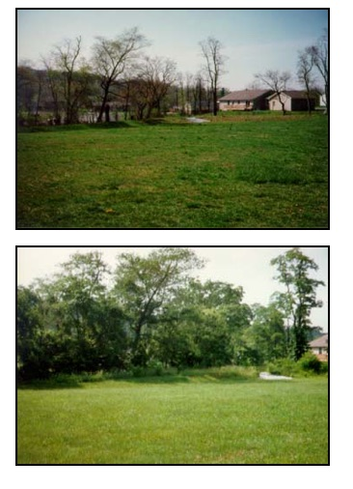
Protocolo de Floración de Arbustos y árboles (1/8 diapositivas)
Descripción de Pasos
Cómo recopilar datos
A. ¿Qué es la floración de árboles y arbustos?
B. ¿Por qué recolectar datos de la floración de árboles y arbustos?
C. Cómo pueden ayudar sus mediciones
D. Cómo recopilar datos
E. Ingresar datos al sitio web de GLOBE
F. Entender los datos
G. Auto evaluación
H. Información Adicional
Definir el sitio
Tomar la medición del GPS
Especies de árboles y arbustos
Tomar fotografías del sitio de estudio
Datos del árbol o el arbusto: cuatro brotes de la misma rama
  Fecha
  Condición del capullo
  Largo de la hoja

Slide 20
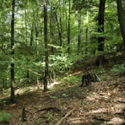

Selección del Sitio (2/8)
Cómo recopilar datos
A. ¿Qué es la floración de árboles y arbustos?
B. ¿Por qué recolectar datos de la floración de árboles y arbustos?
C. Cómo pueden ayudar sus mediciones
D. Cómo recopilar datos
E. Ingresar datos al sitio web de GLOBE
F. Entender los datos
G. Auto evaluación
H. Información Adicional
¡La selección del sitio es importante!
Objetivo – elegir plantas que son indicativas del clima circundante
  Especies nativas
  Sin ser regadas o fertilizadas
  Alejadas de los edificios
    Para determinar si la planta está demasiado cerca de un edificio, párese en la planta y observe la parte superior del edificio a través de su clinómetro. Si el ángulo es mayor de 45 °, el edificio está demasiado cerca.

Slide 21
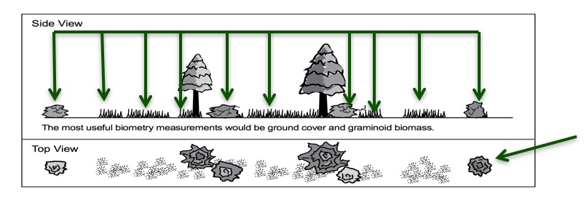
Otras consideraciones para la selección de sitios (3/8)
Cómo recopilar datos
A. ¿Qué es la floración de árboles y arbustos?
B. ¿Por qué recolectar datos de la floración de árboles y arbustos?
C. Cómo pueden ayudar sus mediciones
D. Cómo recopilar datos
E. Ingresar datos al sitio web de GLOBE
F. Entender los datos
G. Auto evaluación
H. Información Adicional
árboles o arbustos, o pastos caducos. Seleccione una o más especies que sean comunes en su área. Piénselo desde una perspectiva de un satélite.–¿Qué está el satélite “mirando”?
Perspectiva del satélite
Seleccione un sitio cercano a su sitio de la atmósfera o humedad del suelo, en lo posible. Idealmente, debería estar a menos de 2 kms de su sitio de la atmósfera o humedad del suelo, y tener una diferencia de elevación de menos de 100 metros. ¿Porqué esto es importante?
    La topografía local afecta el tiempo significativamente
    Accesibilidad: Seleccione un sitio que pueda ser fácilmente visitado en forma reiterada
    Consistencia: Si fuera posible, elija la/s misma/s planta/s cada año.

Slide 22
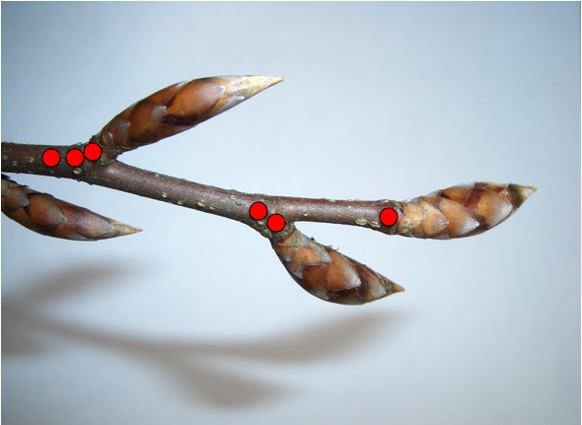
Primera Visita: Protocolo de Floración de árboles y Arbustos
(4/8)
Cómo recopilar datos
A. ¿Qué es la floración de árboles y arbustos?
B. ¿Por qué recolectar datos de la floración de árboles y arbustos?
C. Cómo pueden ayudar sus mediciones
D. Cómo recopilar datos
E. Ingresar datos al sitio web de GLOBE
F. Entender los datos
G. Auto evaluación
H. Información Adicional
Primera vez únicamente/comenzando
Complete la porción superior de la Hoja de Datos de Floración árboles y Arbustos.
Para el árbol o arbusto seleccionado, ubique el capullo en el extremo de la rama. Etiquételo marcando un punto en la rama al lado del capullo.
Ubique los otros tres capullos más cercanos a este capullo. Etiquete estos capullos marcando dos, tres o cuatro puntos al lado de ellos.
Photo Credit: Markus Eugster

Slide 23
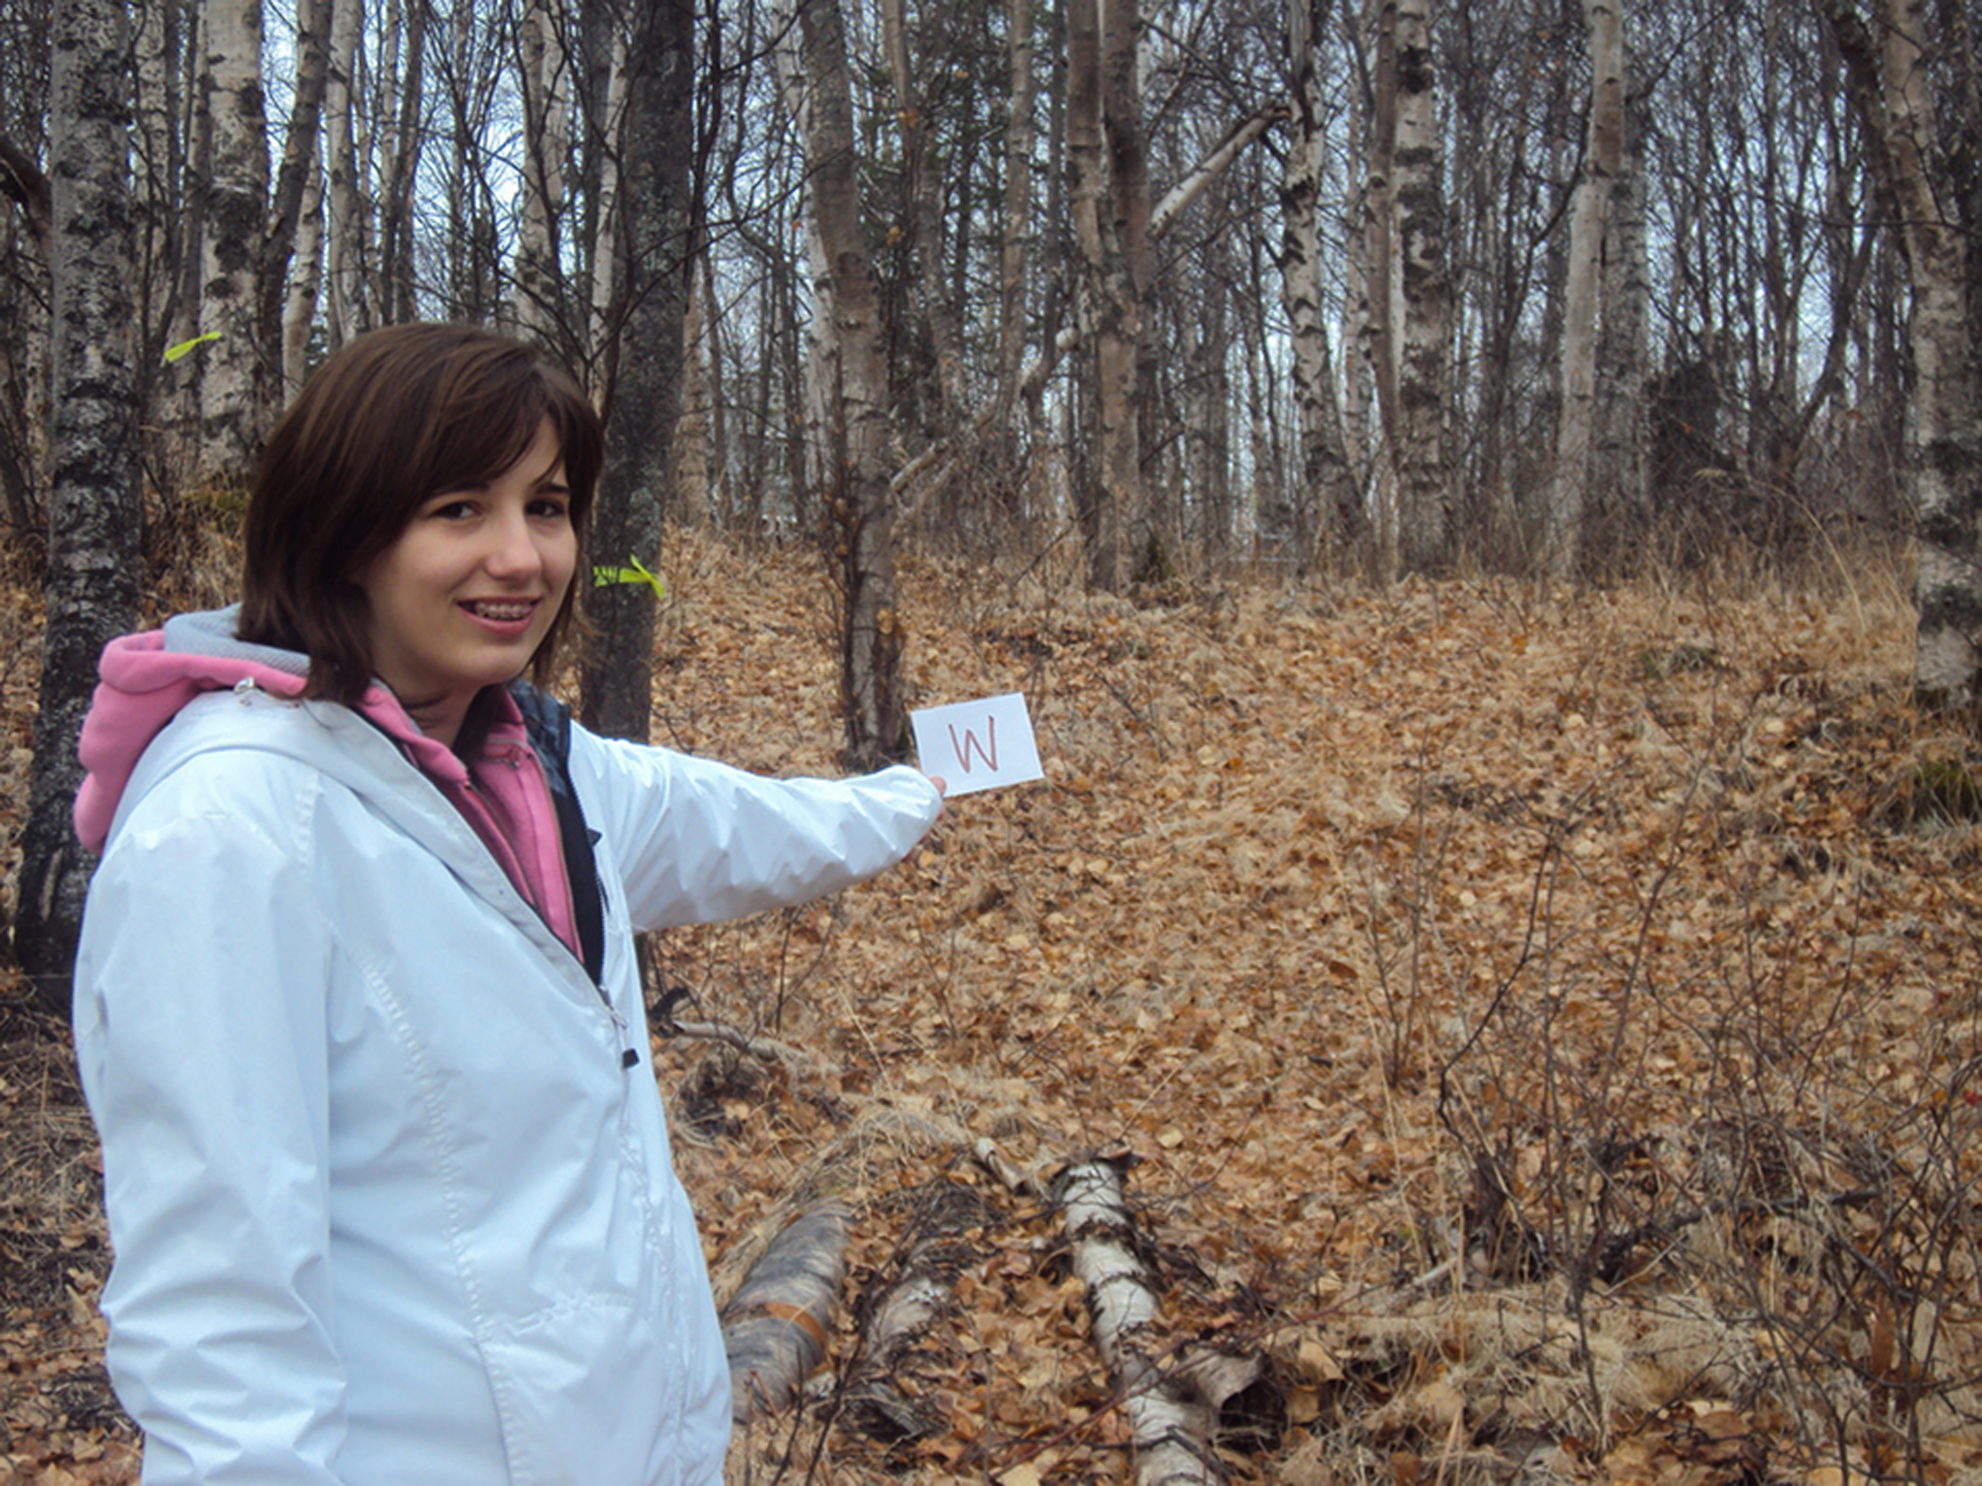
Primera Visita: Protocolo de Floración de árboles y
Arbustos (5/8)
Cómo recopilar datos
A. ¿Qué es la floración de árboles y arbustos?
B. ¿Por qué recolectar datos de la floración de árboles y arbustos?
C. Cómo pueden ayudar sus mediciones
D. Cómo recopilar datos
E. Ingresar datos al sitio web de GLOBE
F. Entender los datos
G. Auto evaluación
H. Información Adicional
Tome una fotografía del centro de su sitio mirando en las direcciones norte, sur, este y oeste. (La primera vez únicamente)

Slide 24
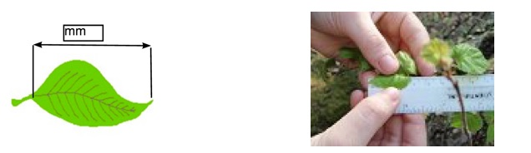
Cada Visita: Protocolo de Floración de árboles y Arbustos
(6/8)
Cómo recopilar datos
A. ¿Qué es la floración de árboles y arbustos?
B. ¿Por qué recolectar datos de la floración de árboles y arbustos?
C. Cómo pueden ayudar sus mediciones
D. Cómo recopilar datos
E. Ingresar datos al sitio web de GLOBE
F. Entender los datos
G. Auto evaluación
H. Información Adicional
1. Examine cada brote.
• Registre “latente” si el capullo sigue igual.
• Registre “hinchazón” si el capullo está cada vez más grande.
• Registre “brotación”el primer día que vea las puntas verdes de las hojas
• Registre “perdido” si algo le sucede al capullo y no puede continuar con las observaciones.
2. Luego de cada brotación, use una regla para medir el largo de la hoja o las hojas. No incluya el tallo de la hoja o el pecíolo en sus mediciones de hojas.
3. Mida las hojas hasta que el largo de la hoja deje de crecer. Diferentes hojas pueden dejar de crecer en diferentes fechas.

Slide 25
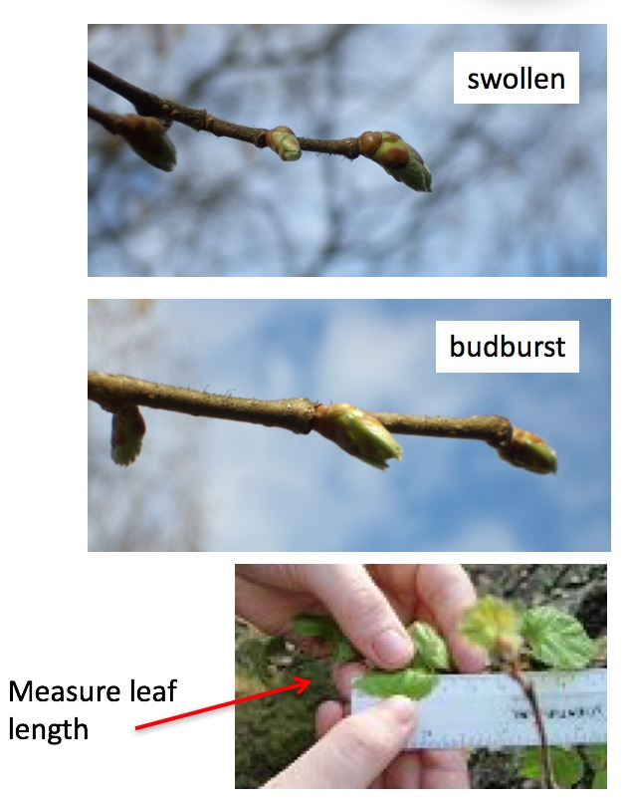
Cada Visita: Protocolo de Floración de los árboles y los
Arbustos (7/8)
Cómo recopilar datos
A. ¿Qué es la floración de árboles y arbustos?
B. ¿Por qué recolectar datos de la floración de árboles y arbustos?
C. Cómo pueden ayudar sus mediciones
D. Cómo recopilar datos
E. Ingresar datos al sitio web de GLOBE
F. Entender los datos
G. Auto evaluación
H. Información Adicional
Fecha (Día y mes) | Hoja 1 (Latencia, hinchazón, Brotación, largo mm, Perdido) | Hoja 2 (Latencia, hinchazón, Brotación, largo mm, Perdido) | Hoja 3 (Latencia, hinchazón, Brotación, largo mm, Perdido) | Hoja 4 (Latencia, hinchazón, Brotación, largo mm, Perdido) | Ingreso de Datos
hinchado
brote
Mida la longitud de la hoja
Notes:
Hinchazón
Brotación
Medida del largo de la hoja

Slide 26
Cada Visita: Protocolo de Floración de los árboles y los
Arbustos (8/8)
Cómo recopilar datos
A. ¿Qué es la floración de árboles y arbustos?
B. ¿Por qué recolectar datos de la floración de árboles y arbustos?
C. Cómo pueden ayudar sus mediciones
D. Cómo recopilar datos
E. Ingresar datos al sitio web de GLOBE
F. Entender los datos
G. Auto evaluación
H. Información Adicional
Fecha (Día y mes) | Hoja 1 (Latencia, hinchazón, Brotación, largo mm, Perdido) | Hoja 2 (Latencia, hinchazón, Brotación, largo mm, Perdido) | Hoja 3 (Latencia, hinchazón, Brotación, largo mm, Perdido) | Hoja 4 (Latencia, hinchazón, Brotación, largo mm, Perdido) | Reportado a la Base de Datos de GLOBE
3 de marzo | Latencia | Latencia | Latencia | Latencia
6 de marzo | Latencia | Latencia | Latencia | Latencia
11 de marzo | Hinchazón | Hinchazón | Hinchazón | Latencia
14 de marzo | Brotación | Brotación | Hinchazón | Hinchazón
18 de marzo | 2 | 4 | Brotación | Brotación
22 de marzo | 6 | 10 | 5 | 6
25 de marzo | 12 | 15 | 10 | 12
29 de marzo | 20 | 22 | 18 | 19
2 de abril | 30 | 32 | 25 | 28
5 de abril | 38 | Perdido | 36 | 38
8 de abril | 45 |  | 42 | 44
11 de abril | 45 |  | 44 | 44
14 de abril | 45 |  | 44 | 44

Slide 27
¡Repasemos hasta ahora! Pregunta 4
Evalúe sus conocimientos
A. ¿Qué es la floración de árboles y arbustos?
B. ¿Por qué recolectar datos de la floración de árboles y arbustos?
C. Cómo pueden ayudar sus mediciones
D. Cómo recopilar datos
E. Ingresar datos al sitio web de GLOBE
F. Entender los datos
G. Auto evaluación
H. Información Adicional
Al seleccionar un sitio de fenología, debe asegurarse de que sea accesible y fácil de visitar, y que recopile datos que puedan examinarse en el contexto de otros datos GLOBE que pueda recopilar. GLOBE recomienda que coloque su sitio lo más cerca posible de sus otros sitios de estudio y no más allá de:
2 kms de sus sitios de investigación de atmósfera o suelo (pedósfera)
100 m de diferencia en la elevación de sus sitios de atmósfera o suelo
Ambas respuestas A y B
Ni la respuesta A ni la B: debe recopilar sus datos en su sitio de estudio en la Cobertura Terrestre de la Biósfera
¿Cuál es su respuesta?

Slide 28
Repasemos hasta ahora! Respuesta de la pregunta 4
Evalúe sus conocimientos
A. ¿Qué es la floración de árboles y arbustos?
B. ¿Por qué recolectar datos de la floración de árboles y arbustos?
C. Cómo pueden ayudar sus mediciones
D. Cómo recopilar datos
E. Ingresar datos al sitio web de GLOBE
F. Entender los datos
G. Auto evaluación
H. Información Adicional
Al seleccionar un sitio de fenología, debe asegurarse de que sea accesible y fácil de visitar, y que recopile datos que puedan examinarse en el contexto de otros datos GLOBE que pueda recopilar. GLOBE recomienda que coloque su sitio lo más cerca posible de sus otros sitios de estudio y no más allá de:
2 kms de sus sitios de investigación de atmósfera o suelo (pedósfera)
100 m de diferencia en la elevación de sus sitios de atmósfera o suelo
Ambas respuestas A y B ☺ ¡Correcto!
Ni la respuesta A ni la B: debe recopilar sus datos en su sitio de estudio en la Cobertura Terrestre de la Biósfera
¿Estuvo acertado?

Slide 29
¡Repasemos hasta ahora! Pregunta 5
Evalúe sus conocimientos
A. ¿Qué es la floración de árboles y arbustos?
B. ¿Por qué recolectar datos de la floración de árboles y arbustos?
C. Cómo pueden ayudar sus mediciones
D. Cómo recopilar datos
E. Ingresar datos al sitio web de GLOBE
F. Entender los datos
G. Auto evaluación
H. Información Adicional
¿Cuántos capullos necesita para monitorear en cada rama para aplicar el Protocolo de Floración?
Todos los capullos
10 capullos
4 capullos
1 capullos
¿Cuál es la respuesta?

Slide 30
¡Repasemos hasta ahora! Respuesta de la pregunta 5
Evalúe sus conocimientos
A. ¿Qué es la floración de árboles y arbustos?
B. ¿Por qué recolectar datos de la floración de árboles y arbustos?
C. Cómo pueden ayudar sus mediciones
D. Cómo recopilar datos
E. Ingresar datos al sitio web de GLOBE
F. Entender los datos
G. Auto evaluación
H. Información Adicional
¿Cuántos capullos necesita para monitorear en cada rama para aplicar el Protocolo de Floración?
Todos los capullos
10 capullos
4 capullos ¡Correcto ☺ !
1 capullos
¿Estuvo acertado?

Slide 31
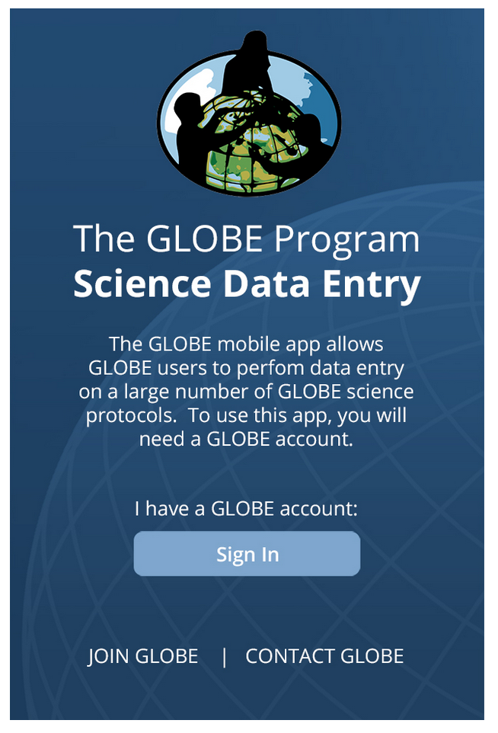
Informe sus datos a GLOBE
Ingresar datos al sitio web de GLOBE
A. ¿Qué es la floración de árboles y arbustos?
B. ¿Por qué recolectar datos de la floración de árboles y arbustos?
C. Cómo pueden ayudar sus mediciones
D. Cómo recopilar datos
E. Ingresar datos al sitio web de GLOBE
F. Entender los datos
G. Auto evaluación
H. Información Adicional
Entrada de datos en vivo cargue sus datos en la Base de Datos Científica oficial de GLOBE
Entrada de datos por correo electrónico: envíe los datos en el cuerpo de su correo electrónico (no como un archivo adjunto) a DATA@GLOBE.GOV
Aplicación de datos móviles: descargue la aplicación de Ingresos de Datos Científicos GLOBE en su dispositivo móvil y seleccione la opción correcta
Para Android a través de Google Play
Play Para IOS a través de la App Store

Slide 32
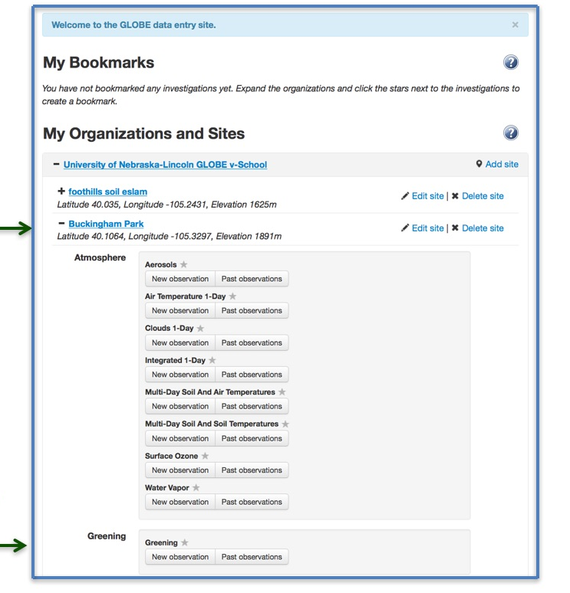
Pantalla de Ingreso de Datos- Paso 1
Ingresar datos al sitio web de GLOBE
A. ¿Qué es la floración de árboles y arbustos?
B. ¿Por qué recolectar datos de la floración de árboles y arbustos?
C. Cómo pueden ayudar sus mediciones
D. Cómo recopilar datos
E. Ingresar datos al sitio web de GLOBE
F. Entender los datos
G. Auto evaluación
H. Información Adicional
Identifique su sitio
Elija floración, seleccione “nueva observación”

Slide 33
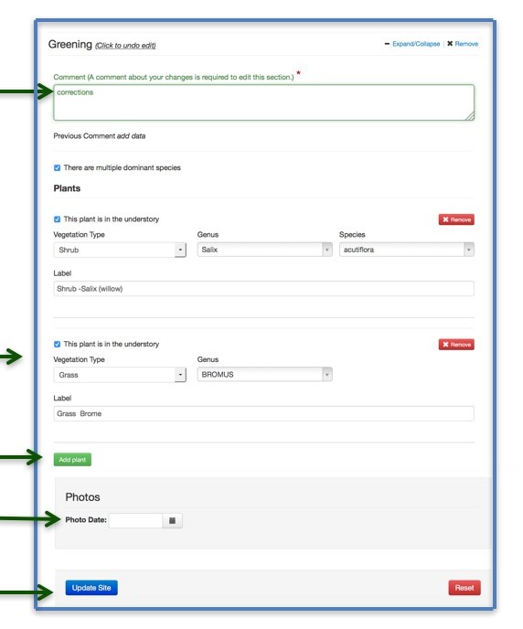
Pantalla de Ingreso de Datos- Paso 2
Ingresar datos al sitio web de GLOBE
A. ¿Qué es la floración de árboles y arbustos?
B. ¿Por qué recolectar datos de la floración de árboles y arbustos?
C. Cómo pueden ayudar sus mediciones
D. Cómo recopilar datos
E. Ingresar datos al sitio web de GLOBE
F. Entender los datos
G. Auto evaluación
H. Información Adicional
(si desea agregar o actualizar el nombre de una especie más tarde, puede realizar cambios; indíquelo en este cuadro)
Agregue el árbol o arbusto que está monitoreando para floración
Agregue otras especies que esté monitoreando
Cargue su foto
Entregue
¡Ha terminado! Quisiera ver lo que otros han entregado sobre los datos de Floración utilizando el Sistema de Visualización GLOBE?
Notes:
Si desea agregar o actualizar el nombre de una especie más tarde, puede efectuar cambios. Indíquelos en este espacio.
Agregue el árbol/arbusto que esté monitoreando para la Floración
Agregue otras especies que esté monitoreando
Cargue una foto
Entregue
¡Ha terminado! Quisiera ver lo que otros han entregado sobre los datos de Floración utilizando el Sistema de Visualización GLOBE?

Slide 34
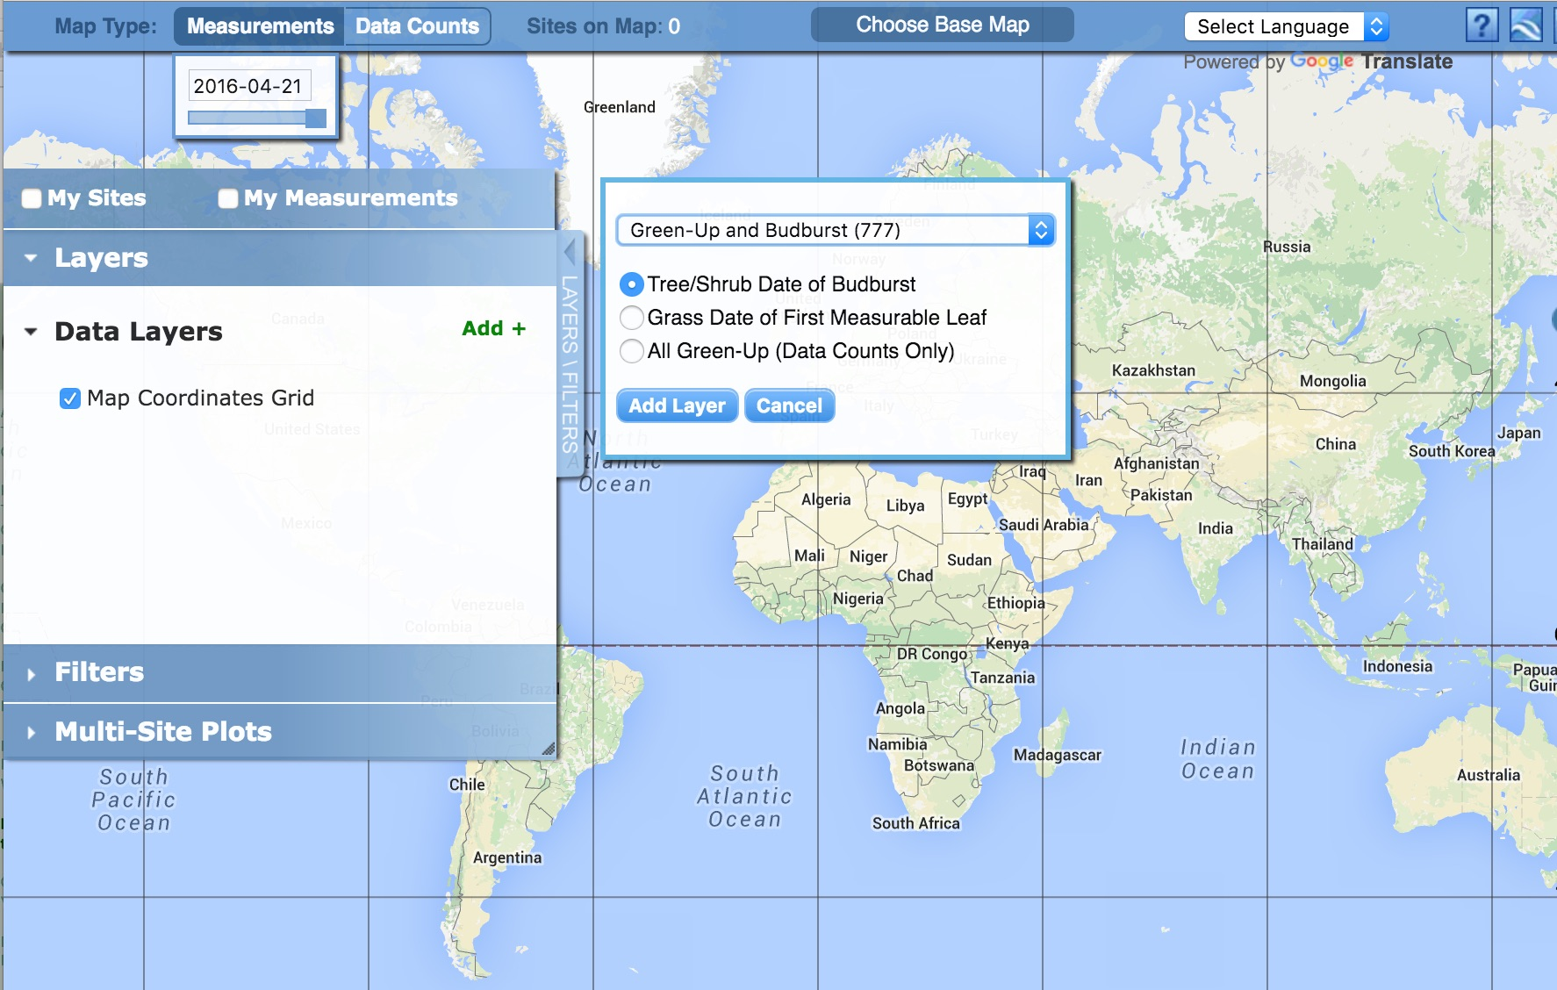
Visualice y recupere datos- Paso 1
Entender los datos
A. ¿Qué es la floración de árboles y arbustos?
B. ¿Por qué recolectar datos de la floración de árboles y arbustos?
C. Cómo pueden ayudar sus mediciones
D. Cómo recopilar datos
E. Ingresar datos al sitio web de GLOBE
F. Entender los datos
G. Auto evaluación
H. Información Adicional
GLOBE brinda la capacidad de ver e interactuar con datos medidos en todo el mundo. Seleccione nuestra Herramienta de Visualización para mapear, graficar, filtrar y exportar datos de Floración que se han medido a través de protocolos GLOBE desde 1995.
Haga clic en "Agregar" y. seleccione Floración y Brotación
del menu desplegable
El enlace a tutoriales paso a paso sobre el uso del sistema de visualización lo ayudará a encontrar y analizar datos GLOBE : Versión PDF

Slide 35
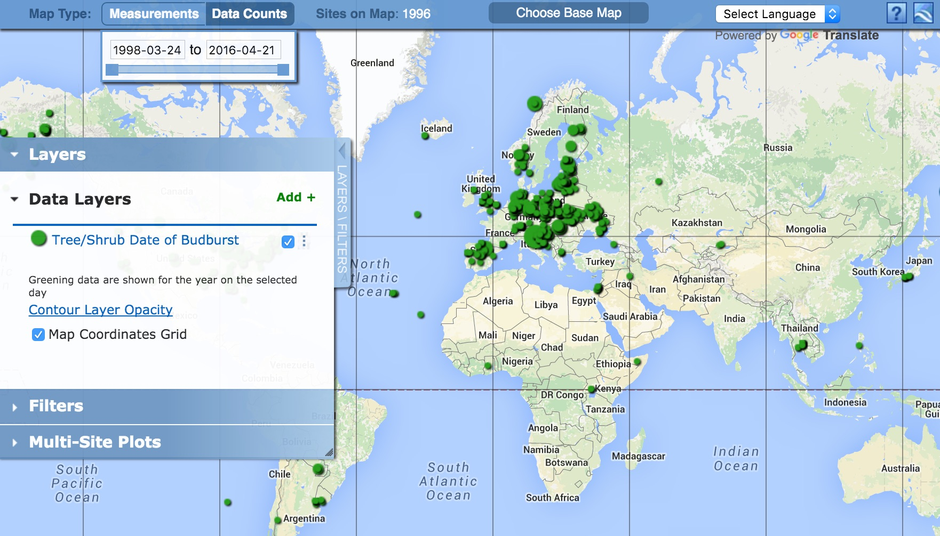
Visualice y recupere datos- Paso 2
Entender los datos
A. ¿Qué es la floración de árboles y arbustos?
B. ¿Por qué recolectar datos de la floración de árboles y arbustos?
C. Cómo pueden ayudar sus mediciones
D. Cómo recopilar datos
E. Ingresar datos al sitio web de GLOBE
F. Entender los datos
G. Auto evaluación
H. Información Adicional
Seleccione la fecha para la cual necesite datos sobre la senescencia foliar. Agregue una capa y podrá ver las ubicaciones donde los datos están disponibles.

Slide 36
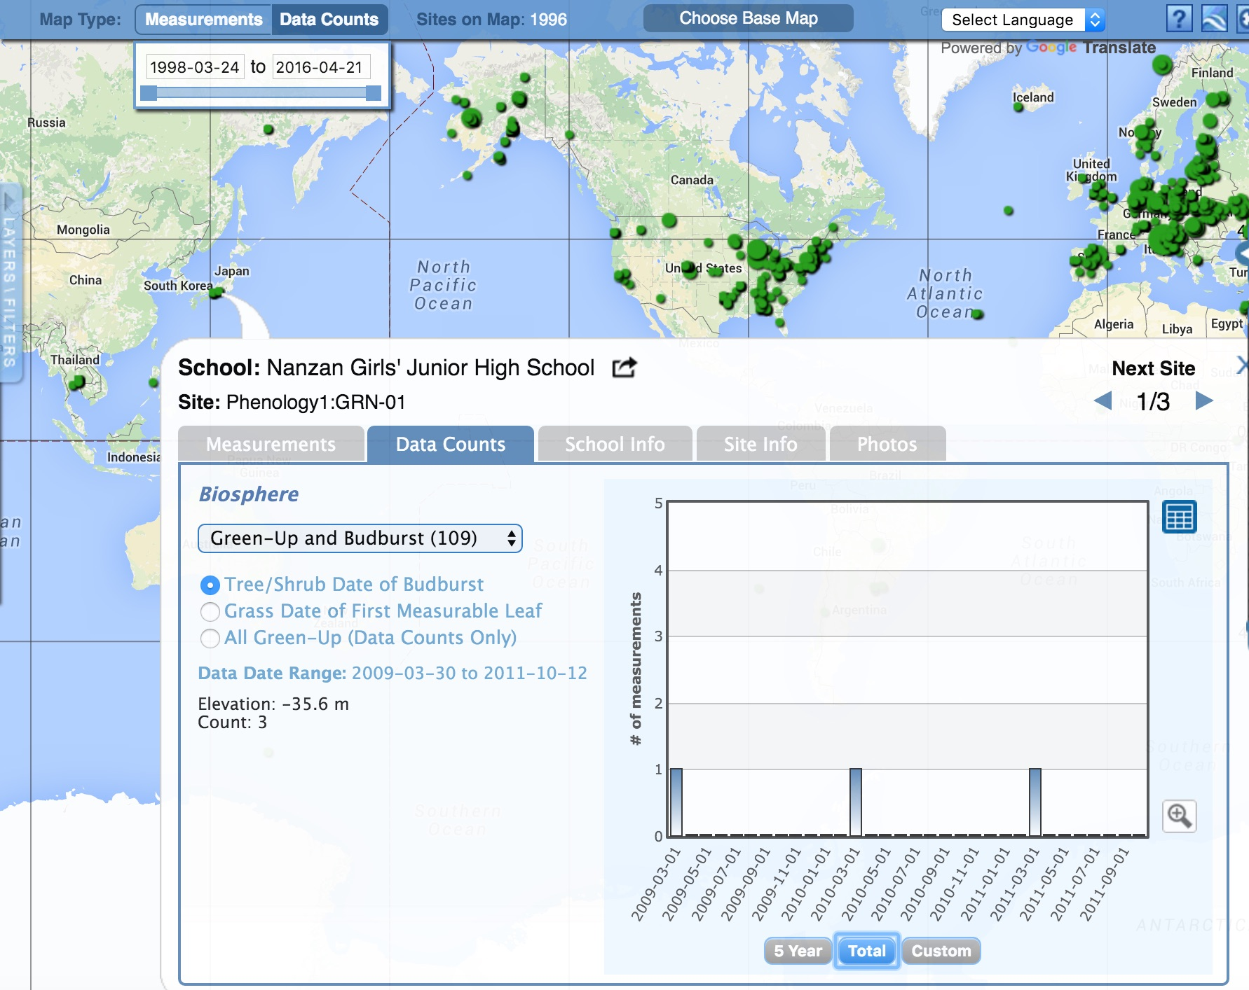
Visualice y recupere datos- Paso 3
Entender los datos
A. ¿Qué es la floración de árboles y arbustos?
B. ¿Por qué recolectar datos de la floración de árboles y arbustos?
C. Cómo pueden ayudar sus mediciones
D. Cómo recopilar datos
E. Ingresar datos al sitio web de GLOBE
F. Entender los datos
G. Auto evaluación
H. Información Adicional
Al hacer clic en una ubicación se abrirá una nota de mapa que proporciona datos de senescencia foliar para esa ubicación y hora. Siga las instrucciones en el tutorial para descargar los datos en un archivo .csv para su análisis.

Slide 37
Repase preguntas que lo ayudarán a prepararse para realizar las mediciones de la Floración de los árboles y los Arbustos como parte de los Protocolos de Fenología de GLOBE
Auto evaluación
A. ¿Qué es la floración de árboles y arbustos?
B. ¿Por qué recolectar datos de la floración de árboles y arbustos?
C. Cómo pueden ayudar sus mediciones
D. Cómo recopilar datos
E. Ingresar datos al sitio web de GLOBE
F. Entender los datos
G. Auto evaluación
H. Información Adicional
¿Las mediciones son parte de qué área del Protocolo GLOBE o esfera del sistema terrestre?
¿Qué es la fenología?
¿Por qué es importante que los científicos sepan cuándo ocurre una floración en un lugar, año tras año?
¿Han cambiado las fechas de Floración en Norteamérica durante los últimos 70 años?
Defina estos términos: Latencia, Hinchazón y Brotación.
¿Por qué es importante que su sitio de muestreo no esté ubicado cerca de un edificio?
¿Por qué cree que es importante monitorear la floración de una especie nativa dominante?
¿Por qué es importante identificar su árbol por género y especie?
¿Cómo marca los capullos para saber medir los mismos durante la temporada de floración?
Cuando mide la hoja, ¿mide desde la base del tallo de la hoja?

Slide 38
¡Ha terminado!
Auto evaluación
A. ¿Qué es la floración de árboles y arbustos?
B. ¿Por qué recolectar datos de la floración de árboles y arbustos?
C. Cómo pueden ayudar sus mediciones
D. Cómo recopilar datos
E. Ingresar datos al sitio web de GLOBE
F. Entender los datos
G. Auto evaluación
H. Información Adicional
Ahora ha completado el conjunto de diapositivas. Si está listo para tomar la prueba, regístrese y tome el quiz correspondiente al Protocolo de Floración de árboles y Arbustos.
También puede revisar el conjunto de diapositivas, publicar preguntas en el panel de discusión o consultar las preguntas frecuentes en la página siguiente.
Cuando apruebe el quiz, estará listo para tomar las mediciones de floración de árboles y arbustos
¡Bienvenido a la comunidad de Floración GLOBE!

Slide 39
Preguntas Frecuentes- PF
Información adicional
A. ¿Qué es la floración de árboles y arbustos?
B. ¿Por qué recolectar datos de la floración de árboles y arbustos?
C. Cómo pueden ayudar sus mediciones
D. Cómo recopilar datos
E. Ingresar datos al sitio web de GLOBE
F. Entender los datos
G. Auto evaluación
H. Información Adicional
¿El marcador lastimará el capullo?
No marque el mismo brote. Marque la rama leñosa de al lado. De esa forma, no dañará la planta.
¿Qué quiere decir con una rama relativamente grande?
Use su juicio. Cada rama debe ser sana y grande en relación con las otras ramas del árbol o arbusto, y usted pretende que la rama siga estando allí el año que viene. Tenga cuidado de no dañar la rama durante el etiquetado y las mediciones.
¿Qué pasa si una rama se rompe durante el estudio?
Continúe con sus observaciones formando equipo con otros alumnos y observando su rama.
¿Comenzarán a hincharse todos los brotes al mismo tiempo?
No. Es posible que algunos de los brotes de su rama no reverdezcan exactamente el mismo día que el brote terminal.

Slide 40
Preguntas frecuentes PF- 2
Información adicional
A. ¿Qué es la floración de árboles y arbustos?
B. ¿Por qué recolectar datos de la floración de árboles y arbustos?
C. Cómo pueden ayudar sus mediciones
D. Cómo recopilar datos
E. Ingresar datos al sitio web de GLOBE
F. Entender los datos
G. Auto evaluación
H. Información Adicional
¿Qué pasa si los árboles con hojas de aguja son la vegetación abundante?
Por lo general, hay arbustos de hojas caducas que pueden usarse en su lugar. Por ejemplo, el Symphoricarpos albus por el pino Douglas, o el roble Gamel por el pino Ponderosa. Por lo general, estas plantas de hoja caduca son lo que los satélites detectan como Floración. La floración de las coníferas es un proceso sutil y no se observa fácilmente.
¿Qué pasa si varias hojas emergen de un solo brote después de que el brote se abre?
Elija una de las hojas y márquela con el marcador permanente. Tome medidas de la hoja marcada.
¿Debería mirar los mismos brotes de un año a otro?
Debe observar la misma rama, que normalmente tendrá nuevos brotes terminales cada año.

Slide 41
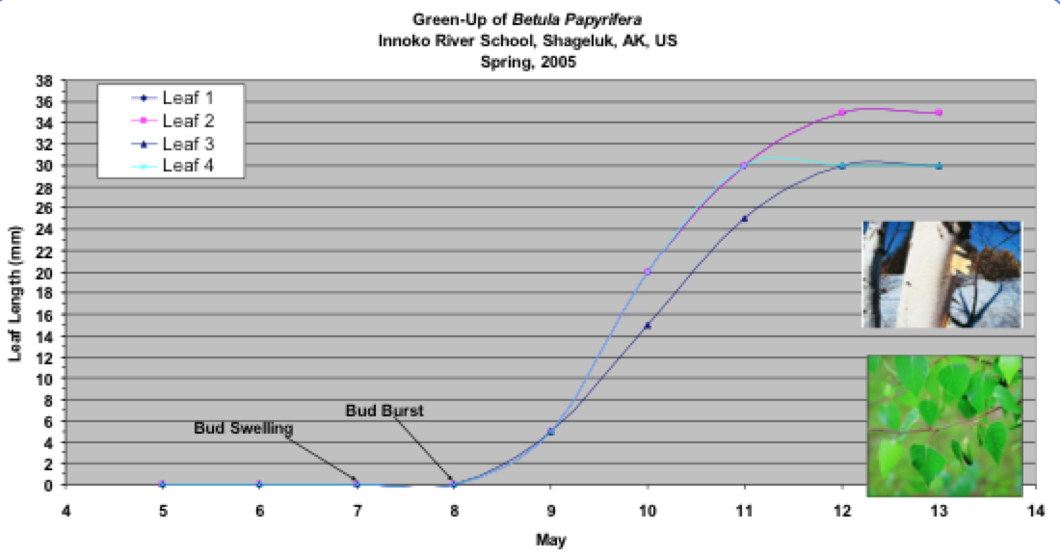
Ejemplos de Análisis de Datos
Información adicional
A. ¿Qué es la floración de árboles y arbustos?
B. ¿Por qué recolectar datos de la floración de árboles y arbustos?
C. Cómo pueden ayudar sus mediciones
D. Cómo recopilar datos
E. Ingresar datos al sitio web de GLOBE
F. Entender los datos
G. Auto evaluación
H. Información Adicional
¿Las hojas crecen al mismo ritmo para diferentes especies?
¿Las hojas de la misma especie crecerán al mismo ritmo en diferentes lugares?
Este gráfico muestra los datos de floración de Betula papyrifera (abedul de papel) recopilados por la Escuela del Río Innoko en Shagleuk, Alaska en mayo de 2005. Se midieron cuatro hojas diferentes, pero dos de las hojas tienen la misma tendencia al reverdecimiento, por lo que las líneas se encuentran una encima de la otra. Puede ver que el reverdecimiento de estas hojas de abedul de papel se produjo en un lapso de cinco días. Parece que las hojas han dejado de crecer porque las curvas se han estancado, pero necesitamos observaciones adicionales para estar seguros. Fuente: GLOBE.

Slide 42
Preguntas para otras Investigaciones:
Información adicional
A. ¿Qué es la floración de árboles y arbustos?
B. ¿Por qué recolectar datos de la floración de árboles y arbustos?
C. Cómo pueden ayudar sus mediciones
D. Cómo recopilar datos
E. Ingresar datos al sitio web de GLOBE
F. Entender los datos
G. Auto evaluación
H. Información Adicional
¿Cuánto tiempo lleva la floración de una especie determinada?
¿En qué se diferencia la floración entre las diferentes especies dentro de un área de estudio forestal?
¿Cómo se relaciona la floración con la precipitación? ¿y con la humedad del suelo?
¿La temperature influye el ritmo de la floración?
¿Qué otras preguntas de investigación se le ocurren que puedan utilizar datos de floración?

Slide 43
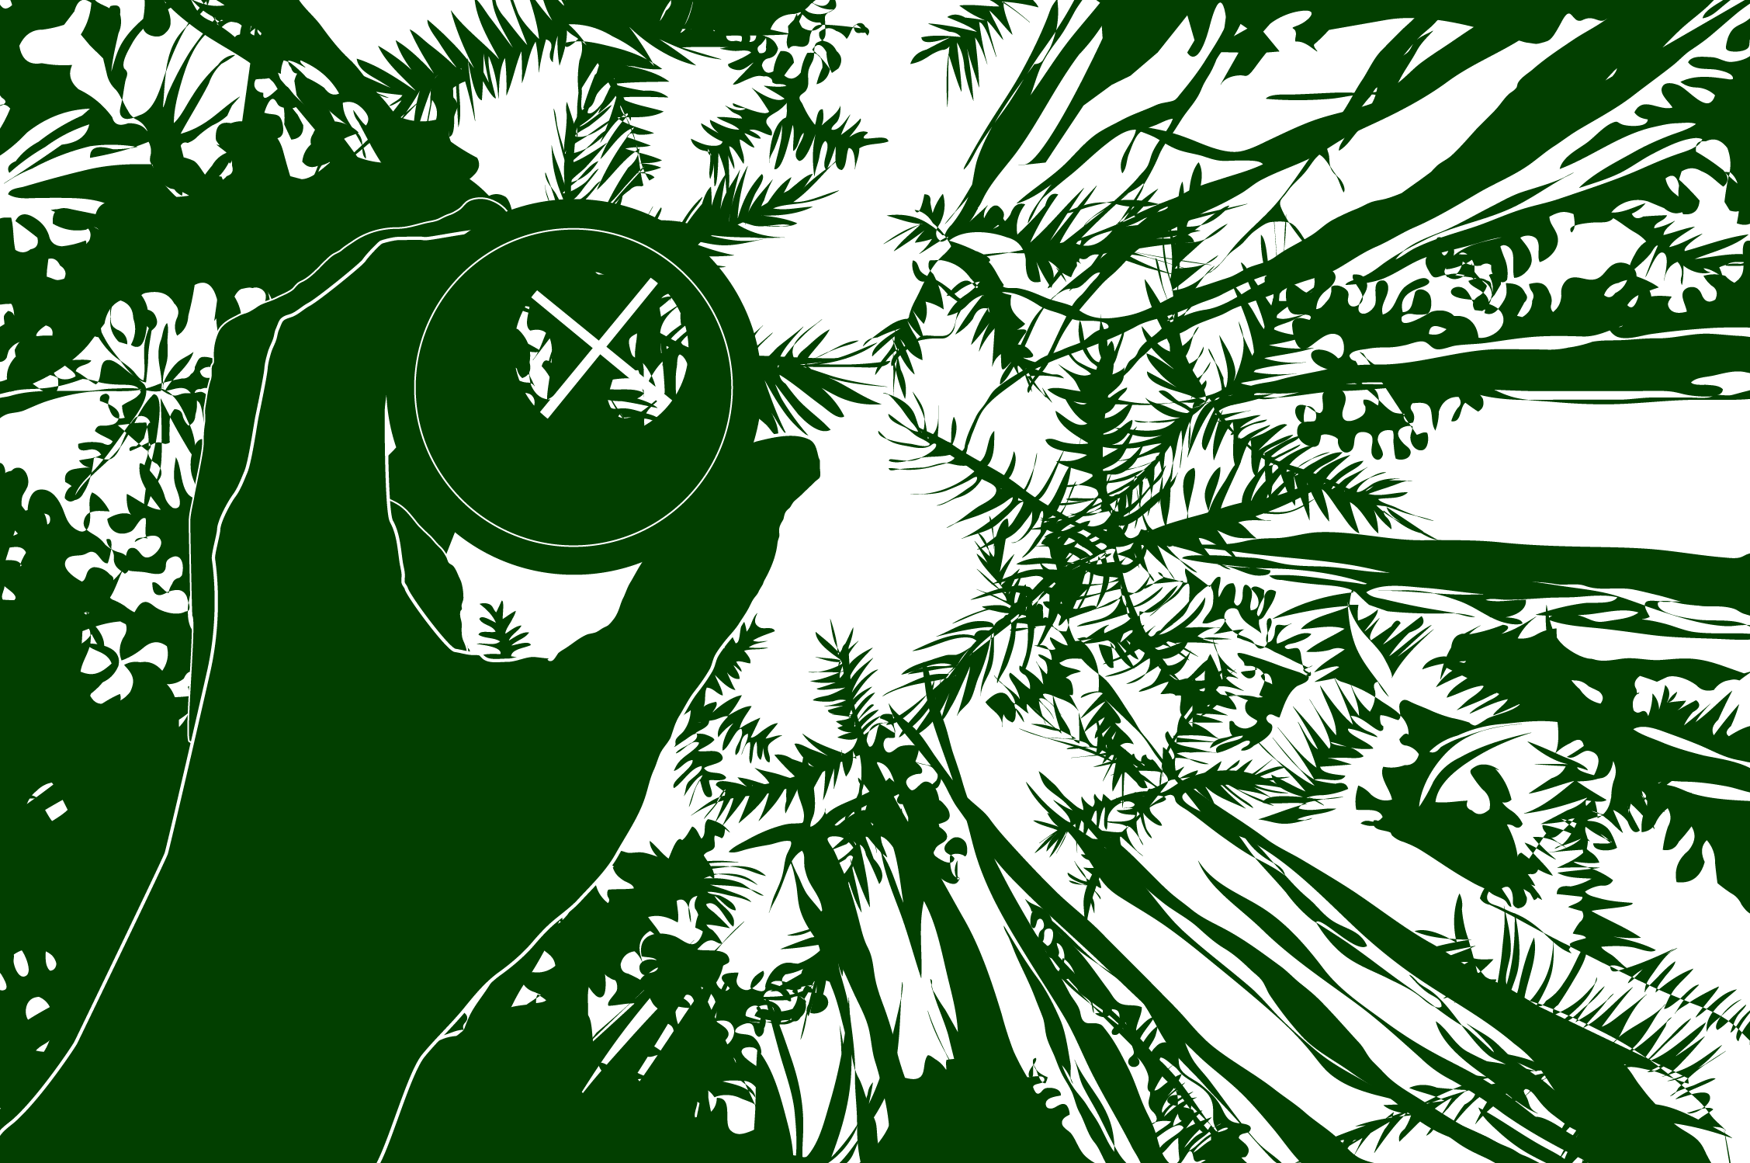

Por favor envíenos sus comentarios sobre este módulo. ¡Este es un proyecto de la comunidad y agradecemos sus comentarios, sugerencias y ediciones!! Comente aquí: eTraining Feedback
¿Preguntas acerca del contenido de este módulo? Contacte a GLOBE: help@globe.gov
Información adicional
A. ¿Qué es la floración de árboles y arbustos?
B. ¿Por qué recolectar datos de la floración de árboles y arbustos?
C. Cómo pueden ayudar sus mediciones
D. Cómo recopilar datos
E. Ingresar datos al sitio web de GLOBE
F. Entender los datos
G. Auto evaluación
H. Información Adicional
Créditos
Diapositivas:
Russanne Low, Ph.D., University of Nebraska-Lincoln
Rebecca Boger, Ph.D., Brooklyn College
Arte gráfico:
Jenn Glaser, ScribeArts
Más Información:
The GLOBE Program
NASA Wavelength Biblioteca digital de la NASA para recursos académicos de la Tierra y el espacio
Recursos
NASA Global Climate Change: Vital Signs of the Planet
El Programa GLOBE está patrocinado por estas organizaciones:
Versión 02/02/20. Si usted edita y modifica este conjunto de diapositivas para fines educativos,, sírvase agregar “Modificado por (y su nombre y la fecha)” en esta página. Gracias

Slide 44



Información adicional
A. ¿Qué es la floración de árboles y arbustos?
B. ¿Por qué recolectar datos de la floración de árboles y arbustos?
C. Cómo pueden ayudar sus mediciones
D. Cómo recopilar datos
E. Ingresar datos al sitio web de GLOBE
F. Entender los datos
G. Auto evaluación
H. Información Adicional
Traducción al español
Oficina Regional Para América Latina Y El Caribe
Para más información contáctese con:
  lac_rco@educ.austral.edu.ar
  globelac.communications@educ.austral.edu.ar
Redes sociales
    @globe_lac
    GLOBE Latinoamérica y Caribe

